Slide 1
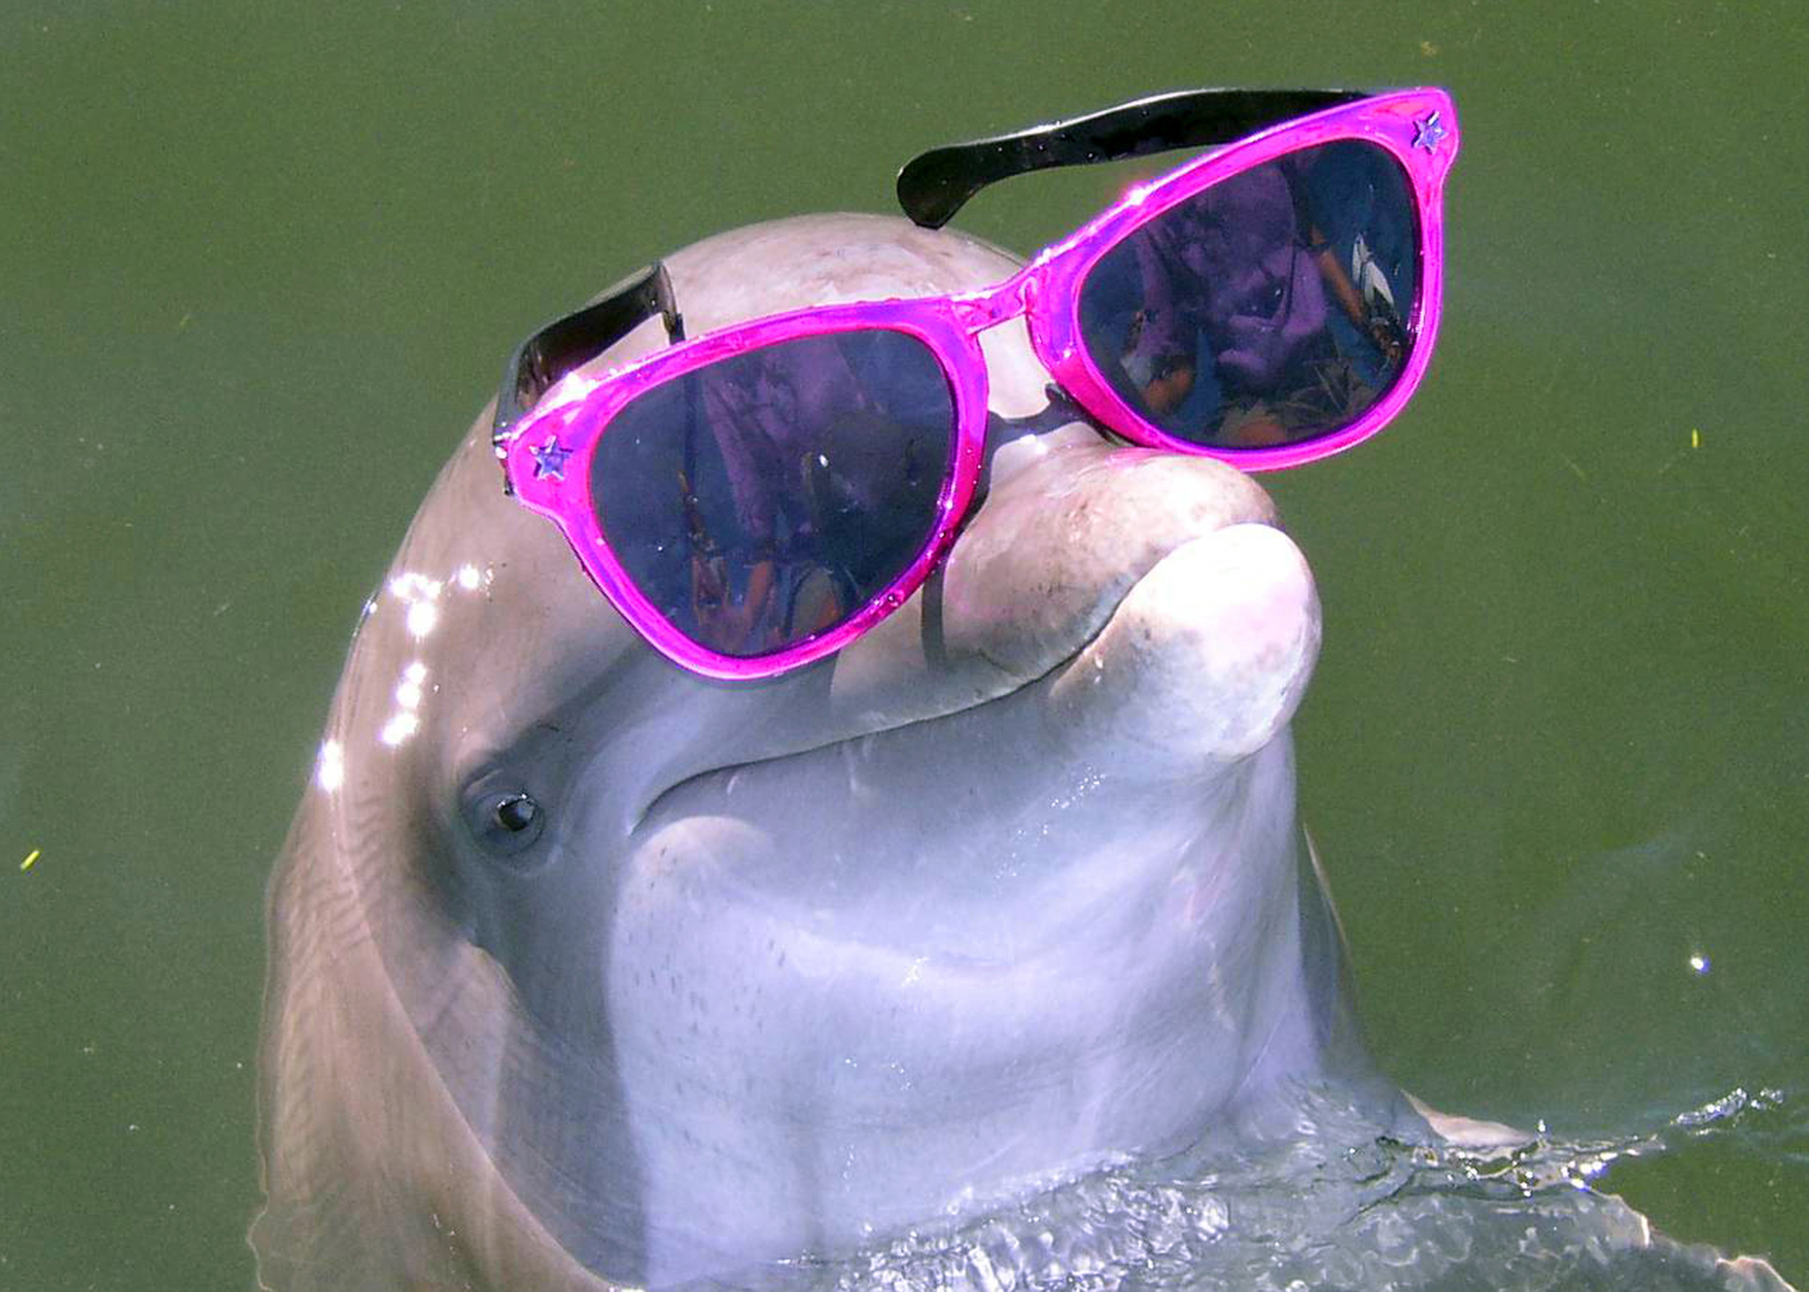
Delfinen

Slide 2
Udvidet risikomodel
Risikomoment | sandsynlighed | Konsekvens | produkt | Præventive tiltag | Ansvarlig | Løsningsforslag | Ansvarlig
længerevarende Sygdom | 2 | 7 | 14 | Korrekt påklædning, | Individuelle gruppemedlem | sov varm spis sundt | Individuelle gruppemedlem
Arbejde forsvinder lokalt | 2 | 7 | 14 | gem det i cloud og husk at pull/push | individuelle gruppe medlem | lave backups | Individuelle gruppemedlem
9 årig Computer går ned | 3 | 7 | 21 | vær forsigtig med pc eller hav backup | Jens | LåneBærbar | August
For stort arbejdsvægt(2-personers gruppe) | 3 | 7 | 21 | Tag alt i bidder | Gruppen | Aftal mængde med lære | Gruppen
Miskommunikation | 2 | 3 | 6 | Kommuniker tydeligt | Enkelte gruppe medlem | Gør formål og tanker klart | enkelte Gruppemedlem
Corona Testsvar Ventetid | 3 | 3 | 9 | Få en test i god tid | den Coronatestede | Kommuniker hvad planen er

Slide 3
Interessentanalyse
Interessenter:
Vi er interessenterne da vi gerne vil lave svømmeklubben et administrativt program.
Vores mål:
At lave et administrativt program der kan oprette og håndtere medlemmer, samt checke dårlige betalere og uddelegere medlemmer i forskellige grupper. Derudover skal det være brugervenligt, og fejlsikret.
Forventninger:
At skaffe erfaring med brugerhåndtering og at gemme data, indtastet af brugere og at det er genbrugeligt og læsevenligt
Hvad kan der forventes:
Vi forventer at programmet vil fungere, men skal brugertests før at det er klar til at blive distribueret til andre steder, da der kan være overset mangler og evt. fejl
Indvirkning positivt:
Vi udfordrer os selv med begreber vi ikke tidligere har haft fingrene dybt i, som forhåbentligt vil hjælpe med at udvikle vores kompetencer.
Indvirkning negativt:
Hvis de nye begreber virker uden for rækkevidde kan det virke som en stor opgave.
Mulig fremtidig reaktion:
Der kunne evt. være flere ting der crashede programmet end vi tidligere har troet, som vi vil gå tilbage og kigge på for at fejlsikre yderligere.
Idéer:
Tilføje flere features som efternavne og kontaktoplysninger.
Scores Skulle gemmes i et tekstdokument.
Kunne sende rykkere til kunder der ikke har betalt automatiseret.
Mere statistik så man kan se hvilke grupper ikke betaler.
Gemme data på indkomst. - gøre det virksomheds godkendt.
Lave en pænere brugergrænse overflade evt. farver.

Slide 4


Slide 5
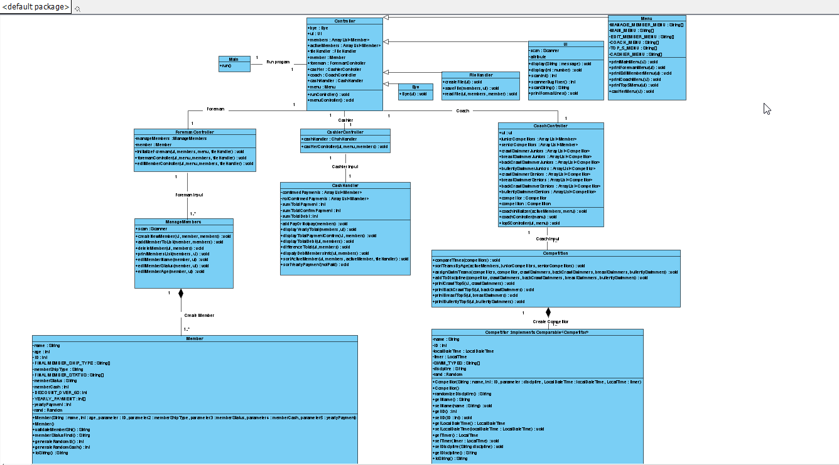

Slide 6
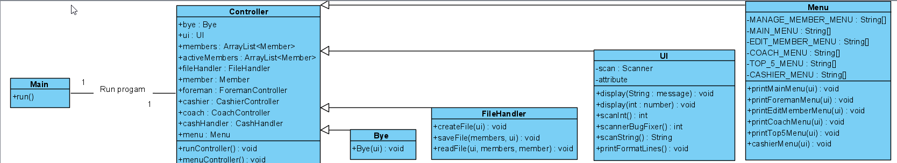
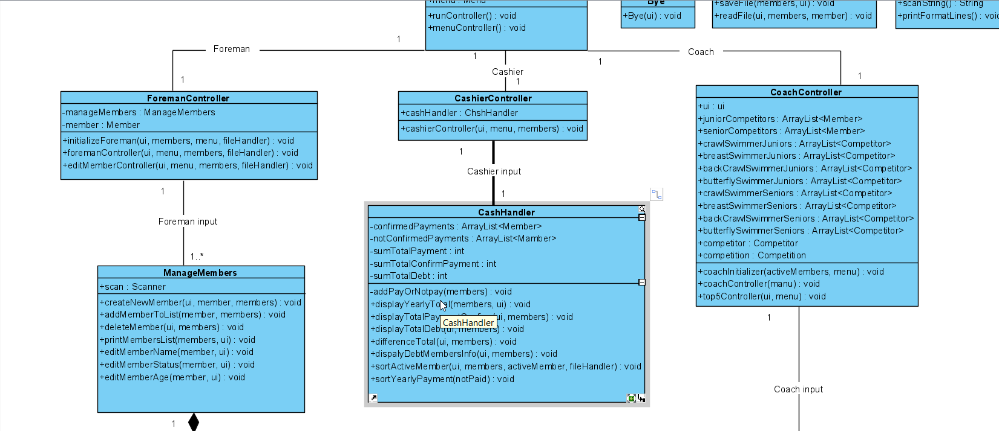
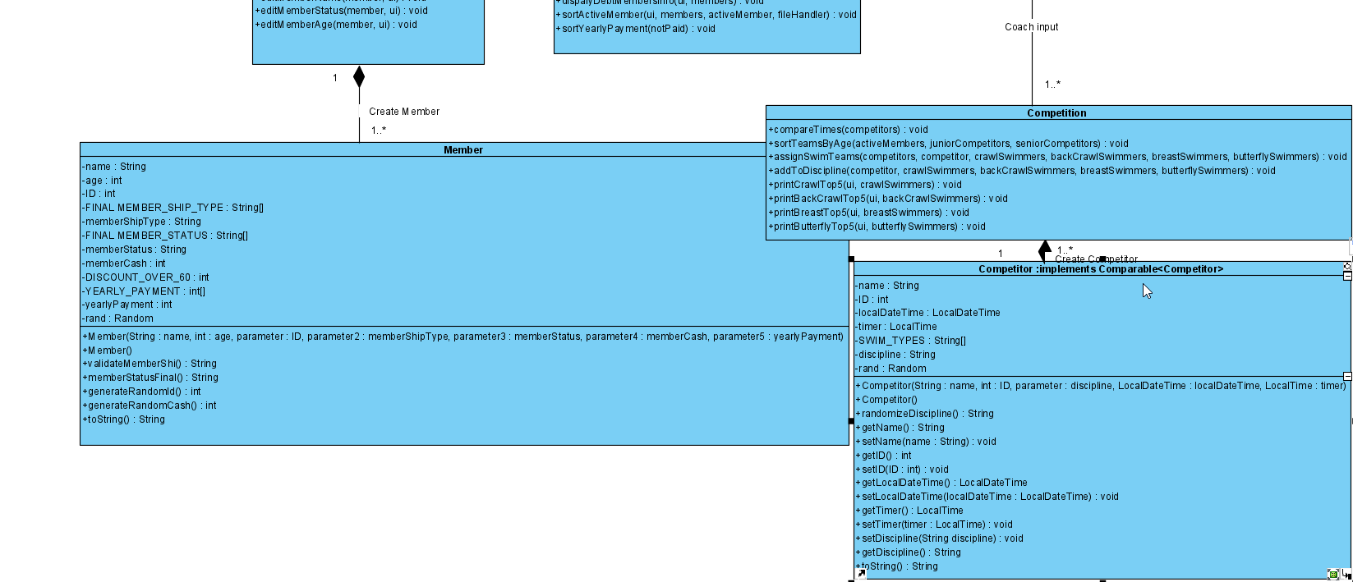
Forgrenings klasser

